Slide 1





Chào mừng các em đến với
tiết Tiếng Việt
Giáo viên: Bùi Phương Thảo

Slide 2
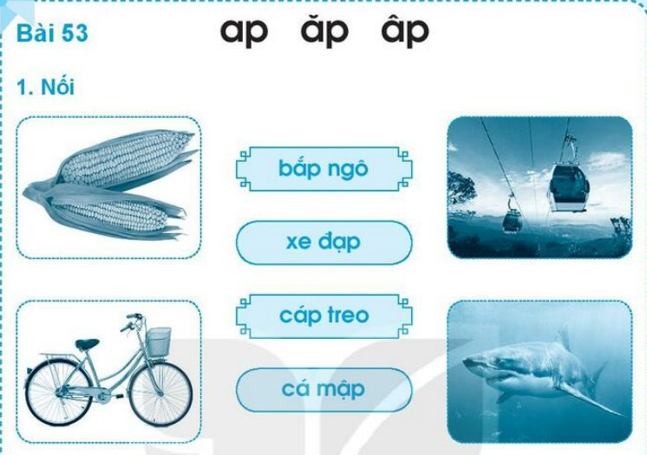

Slide 3
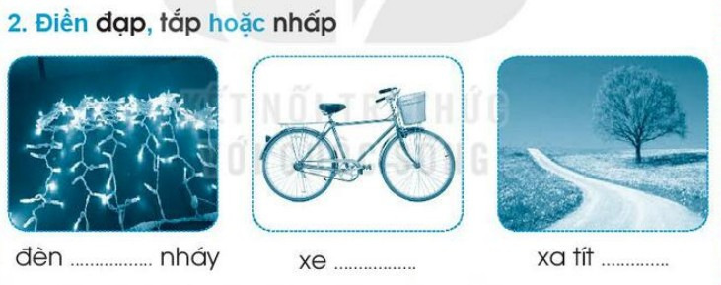

Slide 4
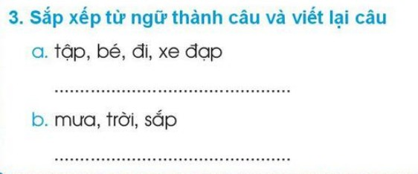

Slide 6
nhấp
đạp
tắp

Slide 7
bé
tập
đi
xe đạp.
trời
sắp
mưa.

Slide 8

Cảm ơn thầy cô và các em học sinh

